Slide 1
被爆二世、三世の課題 － 将来世代を含む核被害者の人権確立 と核廃絶をめざして － 全国被爆二世団体連絡協議会 会長 崎山昇
２０２０．８． 被爆７５周年原水爆禁止世界大会 第６分科会
ヒバクとは何か、フクシマとチェルノブイリをつないで

Slide 2
はじめに 全国被爆二世団体連絡協議会 （全国被爆二世協）の目的
原爆被爆者の体験を継承し被爆者および被爆二・三世の人権を確立し、生命と健康を守り、あわせて核被害をなくし、核廃絶と完全軍縮を実現する運動を行うことを目的とする。

Slide 3
被爆者の分類・定義（援護法第１条）
①原子爆弾が投下された際当時の広島市若しくは長崎 市の区域内又は政令で定めるこれらに隣接する区域内（原爆被爆地域内）に在った者（直接被爆者）（１号被爆者）
②原子爆弾が投下された時から政令で定める期間内（２週間以内）に前号で規定する区域のうちで政令で定める区域内に在った者（入市被爆者）（２号被爆者）
③前二号に掲げる者のほか、原子爆弾が投下された際又はその後において、身体に原子爆弾の放射能の影響を受けるような事情の下にあった者（死体の処理及び救援にあたった者等）（３号被爆者）
④前三号に掲げる者が該当各号に規定する事由に該当した当時その者の胎児であった者（胎内被爆者）（４号被爆者）

Slide 4
私の両親のこと、 そして被爆二世が置かれた状況
私の両親とも長崎の被爆者
父は、１９３１年生まれ、１３歳の時に爆心地から４ｋｍ長崎市内で被爆した直接被爆者、１号被爆者であり、伯父を捜した入市被爆者、２号被爆者だった。長い間椎間板ヘルニアや肺気腫に苦しみ、２０００年７月呼吸不全のため６９歳で亡くなった。
母は、１９３４年生まれ、１０歳の時に７ｋｍ離れた時津町で被爆した３号被爆者だった。脳が真っ白で認知症に苦しみ、２０１６年８月膵臓ガンで亡くなった。８１歳だった。

Slide 5
私たち被爆二世は、被爆者であるが故の親の苦しみを見てきた。そして、自らが原爆放射線の遺伝的影響を否定できない核の被害者である。
健康に対する不安を抱えていたり、ガンなど健康被害に苦しんでいる被爆二世がいる。母は膵臓ガンでなくなったが、私も膵臓に嚢胞があり、半年に１回のＭＲＩ、２か月に１回の血液検査は欠かせない。
また、結婚差別や就職差別など社会的偏見や差別に苦しんでいる被爆二世もいる。
被爆者は、被爆者援護法において、１号被爆者から４号被爆者まで分類定義されている。
被爆二世は援護法上の定義がない。そのことは、法的援護がないことを示している。

Slide 6
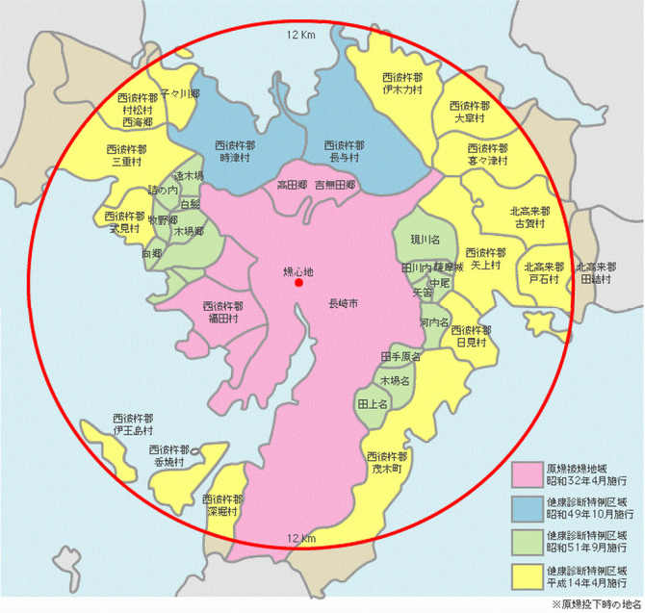

Slide 7
被爆二世とは
「原爆被爆二世健康診断」の「実施要領」によれば以下のとおりである。
① 両親またはそのどちらかが原爆被爆者であること。
② ①の原爆被爆者が長崎被爆の場合、１９４６年６月４日以降出生した者であること。広島被爆の場合、６月１日以降出生した者であること。

Slide 8
全国被爆二世協の取り組み 将来世代を含む核被害者の人権確立と核廃絶をめざす
被爆二世は原爆放射線の遺伝的影響を否定できない核（原爆）の被害者であると、被爆二・三世を５号被爆者と位置づけ、国家補償を明記した援護法の適用を求めて、３７万筆を超える「原爆被爆二世の援護を求める署名」を提出するなど国（厚生労働省）と交渉を行ったり、国会への働きかけを行ってきたが、未だに実現していない。
被爆７０年以降、被爆二世自らが核被害者であることを自覚し、放射線の次世代への影響こそが核による人権侵害の最たるものの一つであることを、自らの体験を踏まえて訴え、被爆者が高齢化していく中で、被爆二世が原水禁運動の先頭に立ち、将来世代を含む核被害者の人権確立と原発を含む核廃絶をめざすことが、被爆二世も使命であり、責務であるという自覚をもって取り組むに至っている。

Slide 9
国内的には、「原爆被爆二世の援護を求める集団訴訟（被爆二世集団訴訟）」を通して、被爆二世が原爆の被害者、第五の被爆者であることを認めさせ援護法の適用をめざしている。
国際的には、国連で、被爆二世や将来世代を含む核被害者の人権確立と核廃絶を訴え、その実現をめざしている。
→再びヒバクシャをつくらないために、日本政府が「核の傘」から脱却し、核兵器禁止条約に署名・批准すること、核廃絶へ向けて国際社会で先頭に立つことにつながり、脱原発へとエネルギー政策を転換させる力になる。

Slide 10
被爆二世集団訴訟
２０１７年２月、広島、長崎で提訴。原告は広島２８人、長崎２６人。全国被爆二世協の会員が、被爆二世を代表して訴訟を起こし、この訴訟を通して、問題の所在を社会的に明らかにし、すべての被爆二世を援護の対象とする国による立法的措置の契機とすることを目的としている。すべての核被害者の人権確立につながる。

Slide 11
広島地裁・長崎地裁へ向かう 広島・長崎の原告団・弁護団

Slide 12
私たちの主張
私たちは次のように主張し、被爆二世が被った長期間にわたる多大な精神的損害として、原告１人につき１０万円の慰謝料を請求しています。
被爆二世が遺伝的影響を受けることは否定できない。「被爆者」に被爆二世を含めず、援護の対象としていない被爆者援護法は、被爆二世の生命・健康を脅かすものであるから、「生命、自由及び幸福追求に対する国民の権利」を保障する憲法１３条に違反する。また、被爆者援護法が被爆者に対しては医療の面での援護を行い、各種手当を支給しながら、放射線の遺伝的影響が指摘される被爆二世に対しては援護も手当も与えないとする区別に合理性は認められないから「平等権」を保障する憲法１４条１項に違反する。そして、国会は被爆二世を適用対象外とする被爆者援護法を制定して違憲状態を作出した以上、被爆者援護法を改正し、適用範囲を被爆二世へ拡大すべき立法義務を負っていたにもかかわらず、この義務を怠って、被爆二世に適用範囲を拡大する法改正を行ってこなかった立法不作為は、国家賠償法１条１項の適用において違法である。

Slide 13
①被爆者援護法の趣旨が、原爆の放射線による被害という特殊の戦争被害を被った人たちに対する援護ということにある以上、国会は被爆二世を被爆者援護法に規定する援護の対象とすること、「第五の被爆者」として、被爆二世を被爆者援護法の対象と定めなければならない。
② 仮に①の立法措置をとらなくとも、国会は少なくとも次の内容の立法措置をとるべき義務を負っている。被爆二世を被爆者援護法７条に定める「健康診断」の対象者とし、その健康診断の結果、同法２７条に定める「健康管理手当」の支給対象とされている疾病に該当すると診断された場合は、申請により同法２条に定める健康手帳を交付し、同法に基づく援護措置をとる、という立法措置である。
③ 仮に②の内容の立法措置が困難としても、最低限以下の措置が執られなければならない。被爆二世にも被爆者援護法上の健康診断を実施することを定め、その結果原子爆弾の傷害作用に起因する疾病として定められた疾病に罹患しているとの認定を受けた者は、同法上の「被爆者」として同法２条に定める被爆者健康手帳を交付し、同法に基づく援護をとる、という立法措置である（これは１９８９年の１１６回国会及び１９９２年の１２３回国会で参議院において可決された法案と同内容の措置である）。

Slide 14
国連人権理事会での取り組み
２０１７年１１月に国連人権理事会で開催された普遍的定期審査（ＵＰＲ）第２８会期の作業部会（参加国の人権状況を審査）で各国政府から日本政府に対して被爆二世の人権を保障するような勧告を行ってもらう取り組みを進めた。
１０月に国連欧州本部訪問団を派遣し、ジュネーブで各国政府代表部へのロビー活動を行い、その成果もあって、日本政府の審査においてコスタリカとメキシコが勧告の一つとして被爆二世の問題に言及し、最終報告でも採択された。
日本政府は、２０１８年３月１日、２月から３月にかけて開催された第３７回人権理事会に、この勧告については受け入れないとの報告を行ったが、国連人権理事会で被爆二世問題が議論されたことは初めてのことであり、画期的なことだった。

Slide 15
１０月１６日 国連欧州本部

Slide 16
国連欧州本部の国連人権理事会がある建物

Slide 17
（コスタリカ）
特に健康問題において、被爆二世に対する被爆者援護法の適用拡大を検討すること。
（メキシコ）
福島原発事故の被災者及び何世代もの核兵器被害者に対して、医療サービスへのアクセスを保証すること。

Slide 18
核不拡散条約（NPT）再検討会議 第２回準備委員会での取り組み
２０１８年４月２３日から５月４日にかけてジュネーブ国連欧州本部で開催されたＮＰＴ再検討会議第２回準備委員会に代表団を派遣した。そして、「ヒロシマ・ナガサキの被爆二世の訴え（声）：核軍縮を推し進め、将来世代を含む核被害者の人権を護るために」というテーマでサイドイベントを開催するなど、被爆二世の人権保障と併せて核廃絶を訴えてきた。
また、法律家や医者などによって「核兵器と人権法と将来世代」というサイドイベントが開催され、核兵器による継世代影響から将来世代の人権を守るためにどうするかという新しい議論が始まっていた。

Slide 19
国連欧州本部

Slide 20
５月２日（水） －サイドイベント ヒロシマ・ナガサキの被爆二世の訴え（声） 軍縮を推し進め、将来世代を含む 核兵器被害者（ヒバクシャ）の人権を護るために 主催：全国被爆二世団体連絡協議会

Slide 21
今後の取り組み
①国内的には引き続き被爆二世集団訴訟に取り組む。
②国際社会、国連における取り組みについては、国連人権理事会でＮＧＯとして発言ができるように、国連協議資格の取得をめざしている。また、特別報告者を招聘し、実態について調査し、日本政府に勧告を行ってもらう取り組みや、社会権規約に関する委員会で取り上げてもらう取り組み、次回ＵＰＲに向けた取り組みを検討している。
③そして、２０２０年ＮＰＴ再検討会議へ代表団を派遣し、ＮＧＯ意見表明セッションにおける被爆二世としての発言や、サイドイベントの開催、世界会議での分科会の開催など計画したが、会議が延期になったため代表団派遣も延期した。引き続き、ＮＰＴへの代表団派遣など模索するとともに、ＮＧＯとの交流を通して信頼関係を築き今後の国際社会での活動の足がかりをつくっていきたい。

Slide 22
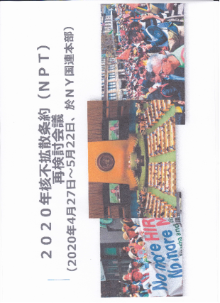

Slide 23
世界の核被害者との連帯、次の世代への継承
２０１８年８月、ベラルーシの「移住者の会」代表のジャンナ・フィロメンコさんとは長崎でお会いした。昨年８月にはマーシャル諸島の核被害者三世とお会いした。世界には多くのヒバクシャが存在する。日本は福島原発事故を経験し、あらためて「核と人類は共存できない」ことを実感させられた。
国連での取り組みや集団訴訟は、私たち被爆二世の問題だけでなく、フクシマの被害者やチェルノブイリの被害者、そして世界の核被害者の次の世代の問題解決につながる。そして、再びヒバクシャをつくらないために、原発を含む核廃絶につながるものと確信している。世界の核被害者と連帯して取り組んでいきたい。
被爆二世も最高齢が７４歳と、高齢化している。若い、次の世代へ運動が継承できるように頑張りたい。

Slide 24
最後に－ご理解とご支援、ご協力を
分科会をご覧になっている皆さんへ、私たち全国被爆二世協の活動へのご理解とご支援、ご協力をお願いいたします。
詳しい活動の内容は、以下のホームページをご覧ください。
http://www.c-able.ne.jp/~hibaku2/
ご静聴ありがとうございました。

